Slide 1










Slide 2




CÁCH CHƠI
Trò chơi sẽ có 3 câu hỏi trắc nghiệm.
Để trả lời các câu hỏi này, em hãy đưa ra kí hiệu KÉO - BÚA - BAO chứa đáp án đúng mà các em tìm được trước lớp nhé!

Slide 3







CÂU 1
Tính từ là gì?
là từ chỉ người, sinh vật, sự vật, sự việc, khái niệm, hiện tượng, đơn vị.
Âm thanh kiểm tra đáp án
là từ miêu tả đặc điểm của sự vật, hoạt động, trạng thái….
là từ dùng để biểu thị hoạt động hoặc trạng thái.

Slide 4


Trong các từ sau, từ nào là tính từ?
CÂU 2
tròn trịa
trồng trọt
đi lại

Slide 5


Đâu là tính từ chỉ đặc
điểm của sự vật
CÂU 3
cao
nhanh nhẹn
xanh thẳm

Slide 6


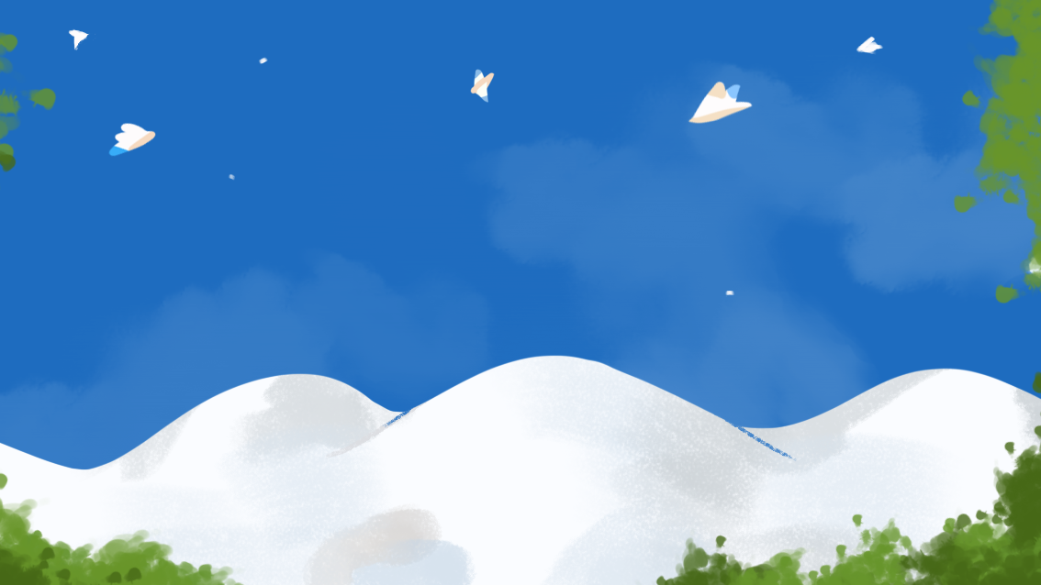










Notes:
Thiết kế: Hương Thảo – Zalo 0972115126. Các nick khác đều là giả mạo, ăn cắp chất xám

Slide 7



Slide 8




Trường học của chúng mình đang bị ô nhiễm nặng bởi rác bị vứt khắp nơi. Các bạn hãy cùng chúng mình vượt qua các thử thách để dọn rác cho trường học trở lại sạch đẹp nhé!

Slide 9









4
2
3
1
Notes:
Nhấn chọn lần lượt vào rác số 1->4

Slide 10

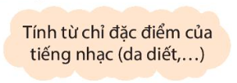
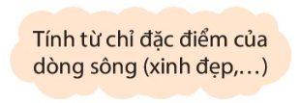


Tìm tính từ có trong bài đọc Bét-tô-ven và Bản xô-nát Ánh trăng theo 2 nhóm dưới đây:
5

Slide 11



Luật chơi: Chọn 2 đội chơi, mỗi đội 8 bạn. Mỗi bạn sẽ lần lượt lên ghi những từ theo yêu cầu của bài 1 vào bảng giáo viên đã chuẩn bị. Đội nào ghi đúng và nhanh hơn thì sẽ giành chiến thắng.
Notes:
Thiết kế: Hương Thảo – Zalo 0972115126. Các nick khác đều là giả mạo, ăn cắp chất xám

Slide 12


Tính từ chỉ đặc điểm của tiếng nhạc | Tính từ chỉ đặc điểm của dòng sông
Da diết | Xinh đẹp
êm ái
lấp lánh
nhẹ nhàng
mạnh mẽ

Slide 13
4
2
3
1
Notes:
Nhấn chọn lần lượt vào rác số 1->4

Slide 14

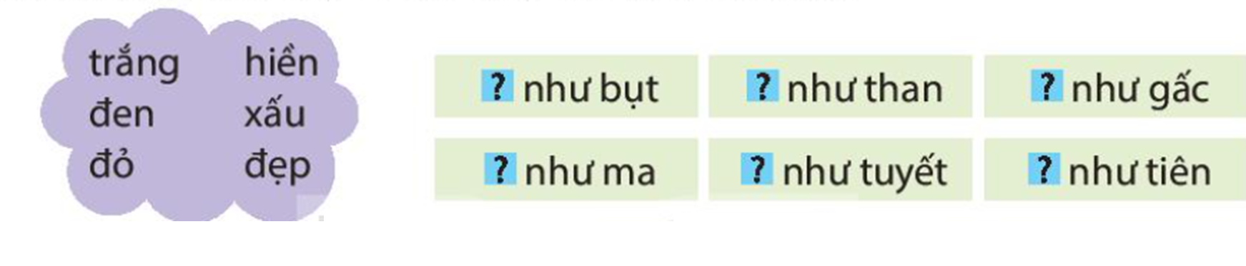
Tính từ nào dưới đây có thể thay cho mỗi ô vuông.
5

Slide 15







Chọn các tính từ trắng, đen, đỏ, hiền, xấu, đẹp để hoàn thiện các thành ngữ.

Slide 16
Hiền như bụt
Trắng như tuyết
Xấu như ma
Đỏ như gấc
5
Đen như than
Đẹp như tiên

Slide 17
4
2
3
Notes:
Nhấn chọn lần lượt vào rác số 1->4

Slide 18

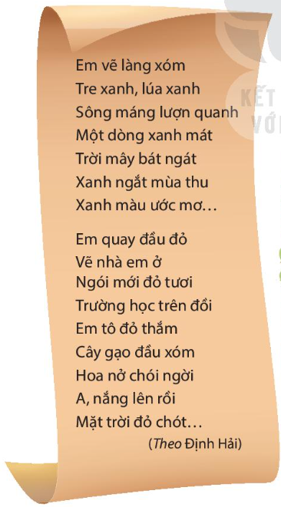
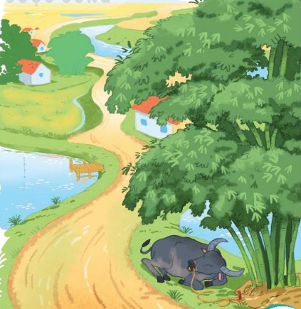

Đọc đoạn thơ dưới đây và thực hiện các yêu cầu
a. Tìm các tính từ chỉ màu xanh trong đoạn thơ. Mỗi tính từ đó được dùng để tả đặc điểm của sự vật nào?
b. Viết 2 – 3 câu có sử dụng tính từ em tìm được ở bài tập a.
5
Làm việc nhóm

Slide 19
Đọc đoạn thơ dưới đây và thực hiện các yêu cầu
a. Tìm các tính từ chỉ màu xanh trong đoạn thơ. Mỗi tính từ đó được dùng để tả đặc điểm của sự vật nào?
Tính từ xanh chỉ đặc điểm của tre, lúa, ước mơ
5
Tính từ xanh mát chỉ đặc điểm của dòng sông;
Tính từ xanh ngắt chỉ đặc điểm của mùa thu (của bầu trời mùa thu).

Slide 20
4
3
Notes:
Nhấn chọn lần lượt vào rác số 1->4

Slide 21

b) Viết 2 – 3 câu có sử dụng tính từ em tìm được ở bài tập a.
Notes:
Thiết kế: Hương Thảo – Zalo 0972115126. Các nick khác đều là giả mạo, ăn cắp chất xám

Slide 22

4
Notes:
Nhấn chọn lần lượt vào rác số 1->4

Slide 23


Slide 24
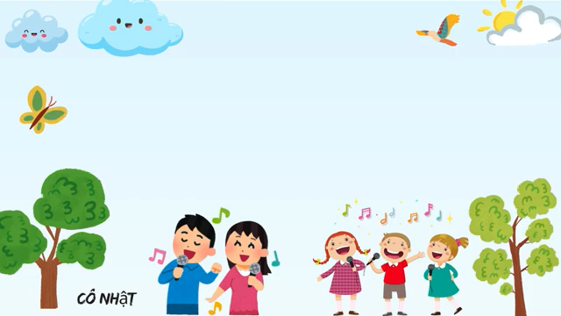


Slide 25


Slide 26


Chân thành cảm Quý Thầy Cô đã yêu thích, tin tưởng và ủng hộ Hương Thảo – Zalo 0972115126!
Mong rằng tài liệu này sẽ giúp Quý Thầy Cô gặt hái được nhiều thành công trong sự nghiệp trồng người.
Để biết thêm nhiều tài nguyên hay các bạn hãy truy cập Facebook: https://www.facebook.com/huongthaoGADT

